Slide 1


Slide 2
Kiểm tra bài cũ
Câu 1: Kể tên và nêu vị trí các hình chiếu trên bản vẽ kỹ thuật?

Slide 3
Kiểm tra bài cũ
Câu 1: Kể tên và nêu vị trí các hình chiếu trên bản vẽ kỹ thuật?
Trả lời:
- Các hình chiếu trên bản vẽ kỹ thuật gồm: Hình chiếu đứng, hình chiếu bằng, hình chiếu cạnh.
-Vị trí các hình chiếu trên bản vẽ kỹ thuật là:
  Hình chiếu bằng đặt phía dưới hình chiếu đứng.
  Hình chiếu cạnh đặt bên phải hình chiếu đứng.

Slide 4
Kiểm tra bài cũ
Câu 2: Em hãy nêu quy trình vẽ hình chiếu của khối hình học?

Slide 5
Kiểm tra bài cũ
Câu 2: Em hãy nêu quy trình vẽ hình chiếu của khối hình học?
Trả lời:
Hình chiếu khối hình học được vẽ theo quy trình:
Bước 1. Xác định đặc điểm hình dạng và kích thước của khối hình học.
Bước 2. Xác định các hướng chiếu.
Bước 3. Xác định vị trí và tỉ lệ các hình chiếu trên giấy vẽ.
Bước 4. Vẽ các hình chiếu.

Slide 6
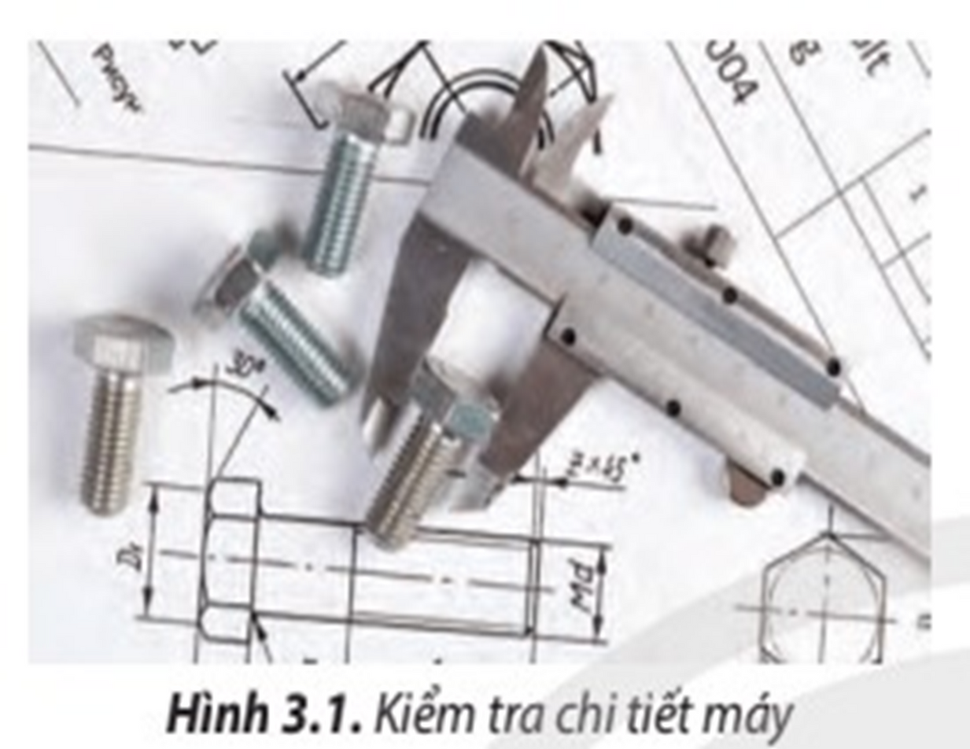
Hình 3.1 cho ta biết kĩ sư dựa trên cơ sở nào để kiểm tra chi tiết máy?

Slide 7
Kĩ sư dựa trên bản vẽ kĩ thuật để kiểm tra chi tiết máy.

Slide 8






Bài 3
BẢN VẼ KỸ THUẬT
GV: Phan Thị Hải Yến
THCS Tương Bình Hiệp

Slide 9
Bài 3: Bản Vẽ Kỹ Thuật
1. BẢN VẼ CHI TIẾT

Slide 10


Mục tiêu
Bản vẽ chi tiết
  Trình bày nội dung bản vẽ chi tiết
  Đọc bản vẽ chi tiết đơn giản

Slide 11
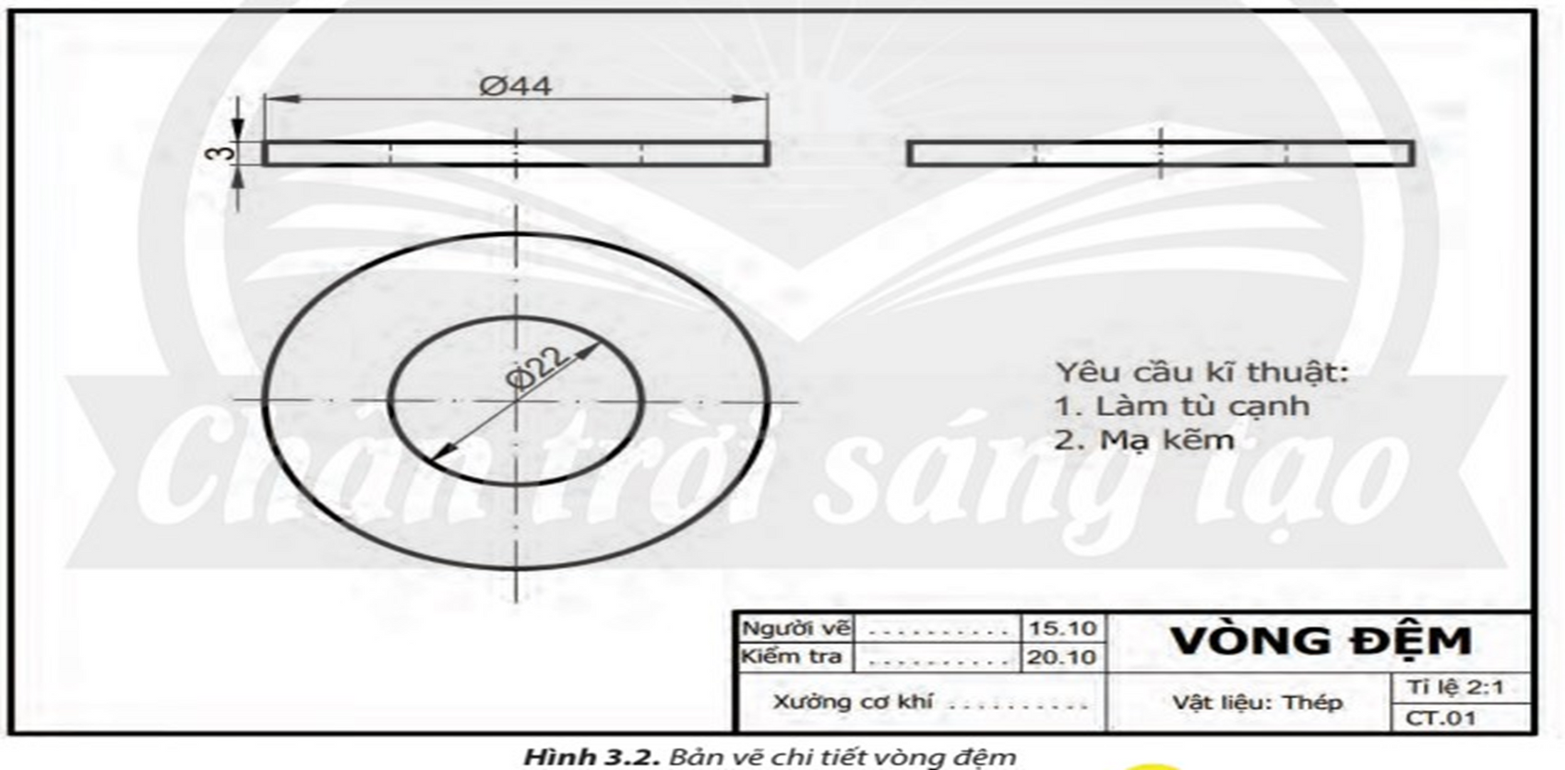
1.1. Nội dung bản vẽ chi tiết
Bản vẽ chi tiết ở Hình 3.2 cho ta biết được những thông tin gì về vòng đệm?

Slide 12
1.1. Nội dung bản vẽ chi tiết
Bản vẽ chi tiết gồm các nội dung sau:
• Khung tên: gồm tên gọi chi tiết, vật liệu, tỉ lệ, kí hiệu bản vẽ, đơn vị thiết kế.
• Hình biểu diễn: Gồm các hình chiếu thể hiện hình dạng của chi tiết hoặc vật thể.
• Kích thước: các kích thước thể hiện độ lớn của chi tiết.
• Yêu cầu kỹ thuật: gồm chỉ dẫn về việc gia công, xử lý bề mặt….

Slide 13
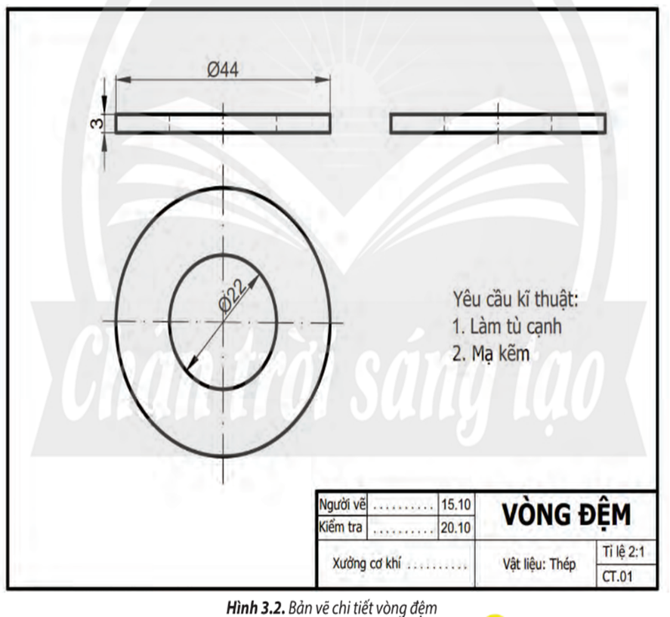

1.2. Đọc bản vẽ chi tiết đơn giản
Theo trình tự các bước sau:
Bước 1: Khung tên
Bước 2: Hình biểu diễn
Bước 3: Kích thước
Bước 4: Yêu cầu kỹ thuật

Slide 14

Trình tự đọc | Nội dung cần hiểu | Kết quả đọc bản vẽ vòng đệm (Hình 3.2)
Bước 1. Khung tên
Bước 2. Hình biểu diễn
Bước 3. Kích thước
Bước 4. Yêu cầu Kỹ thuật
Tên gọi chi tiết
Vật liệu chế tạo
- Tỷ lệ bản vẽ
- Đơn vị thiết kế
Vòng đệm
Thép
- Tỷ lệ 2:1 phóng to 2 lần
- Xưởng cơ khí
Tên gọi hình chiếu
Hình chiếu đứng
Hình chiếu bằng
- Hình chiếu cạnh
Kích thước chung
chi tiết
Kích thước các phần
của chi tiết.
Đường kính ngoài của vòng đệm
Φ 44, bề dày vòng đệm 3
- Đường kính trong của vòng đệm Φ 22
-Yêu cầu Gia công
Xử lý bề mặt
Làm tù cạnh
Mạ kẽm

Slide 15
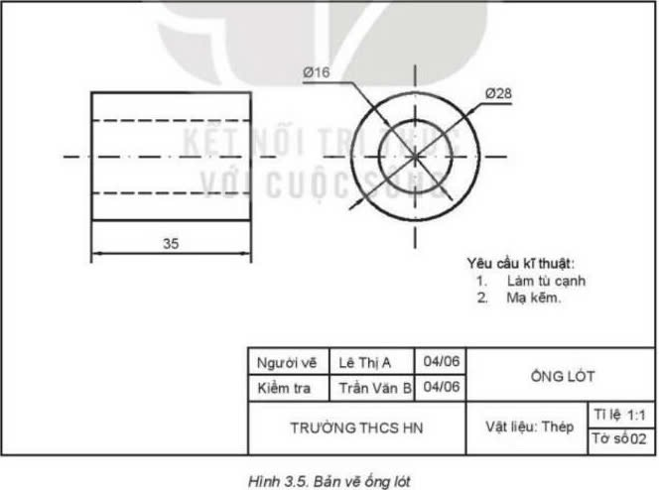
1.2. Đọc bản vẽ chi tiết đơn giản
Luyện tập:
(4 phút)
Hoạt động theo nhóm đọc bản vẽ chi tiết ống lót hình dưới đây theo quy trình đã học và ghi kết quả vào bảng phụ, các nhóm đánh giá chéo nhau theo tiêu chí.

Slide 16

Trình tự đọc bản vẽ chi tiết ống lót
Trình tự đọc | Nội dung đọc | Kết quả đọc bản vẽ ống lót
Bước 1. Khung tên | Tên gọi chi tiết Vật liệu chế tạo Tỉ lệ bản vẽ
Bước 2. Hình biểu diễn | Tên gọi các hình chiếu
Bước 3. Kích thước | Kích thước chung của chi tiết Kích thước các phần của chi tiết
Bước 4. Yêu cầu kĩ thuật | Yêu cầu về gia công Xử lí bề mặt
Ông lót
Thép
Tỉ lệ 1:1
Hình chiếu đứng
Hình chiếu cạnh
- Đường kính ngoài Φ28
Chiều dài 35
Đường kính lỗ Φ16
Làm tù cạnh
Mạ kẽm

Slide 17
ĐÁNH GIÁ CÁC NHÓM THEO THANG ĐIỂM SAU
( MỖI GẠCH ĐẦU HÀNG ĐÚNG LÀ 1 ĐIỂM )
STT | Các bước thực hiện | Điểm tối đa | Điểm nhóm I | Điểm nhóm II | Điểm nhóm III | Điểm nhóm IV | Điểm nhóm V | Điểm nhóm VI
1 | Đọc nội dung khung tên | 3
2 | Đọc các hình biểu diễn | 2
3 | Đọc kích thước | 3
4 | Đọc yêu cầu kỹ thuật | 2
5 | Tổng điểm

Slide 18

Học thuộc nội dung và trình tự đọc bản vẻ chi tiết.
HƯỚNG DẪN VỀ NHÀ
-Luyện đọc bản vẽ chi tiết đai ốc (Hình 3.5) trang 24 sgk theo quy trình đã học và ghi kết quả vào vở.
Xem trước mục 2: Bản vẽ lắp.

Slide 19



Bài học kết thúc tại đây
Cảm ơn các thầy cô đã đến tham dự tiết học này!
Cảm ơn các em đã tập trung và xây dựng bài!

